Slide 1
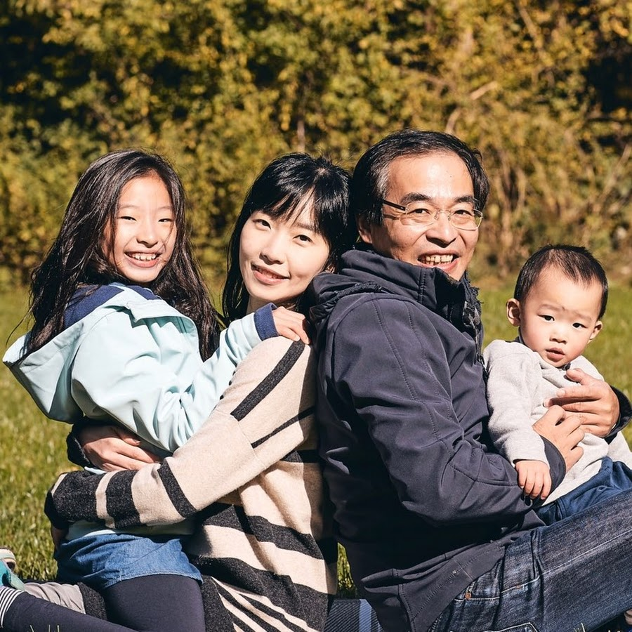
My family!
Notes:
說 my family 三次

Slide 2
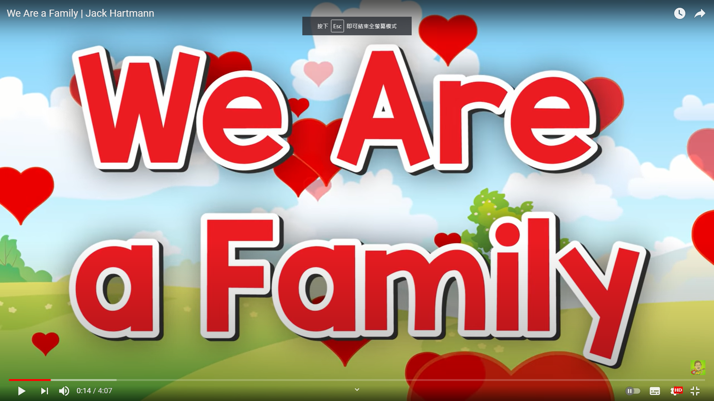
https://www.youtube.com/watch?v=foptl0BeXnY
Notes:
點網址聽歌

Slide 3
What is family?
Notes:
聽完歌，請回答，什麼是家人？ 是互相包容的、是彼此相愛的、會互相幫忙的等…

Slide 4
https://www.youtube.com/watch?v=FHaObkHEkHQ
Notes:
點網址學習英文中的家人稱謂

Slide 5
Different types of family
Notes:
認識不同種類的家庭

Slide 6
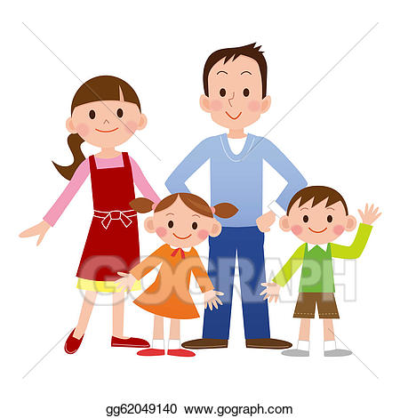
Small Family 小家庭
Notes:
家中只有家長及小孩

Slide 7
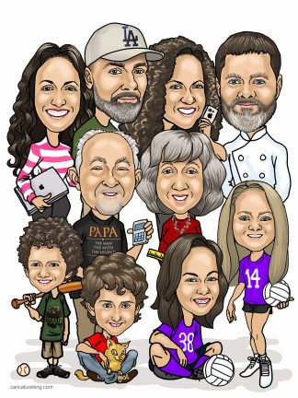
Big Family 大家庭
Notes:
家中除了家長及小孩，還有其他人（可能是祖父母、其他親戚）

Slide 8
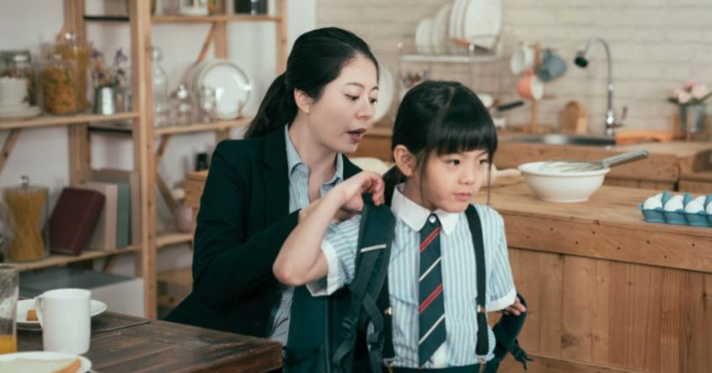
Single parent family 單親家庭
Notes:
可能因為離婚、異地工作等原因造成單親或假單親家庭，有許多周末夫妻也會形成假單親的狀況，可告訴孩子所有的家庭狀況都是有原因的，沒有優劣

Slide 9
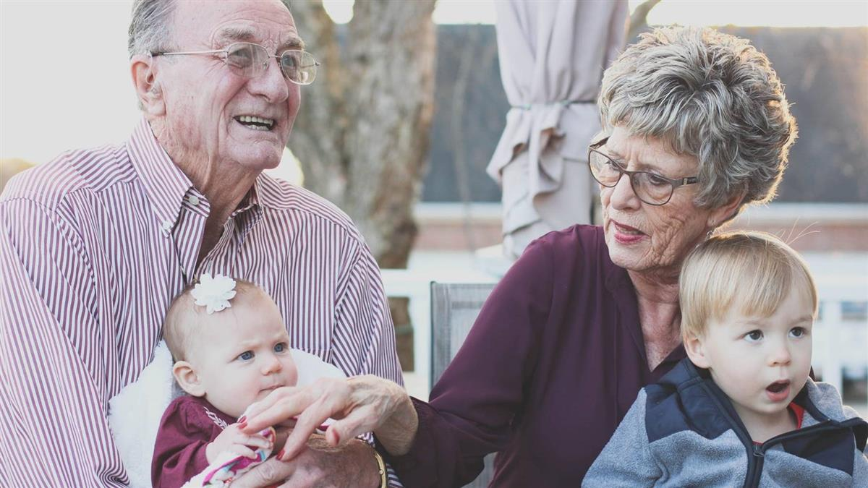
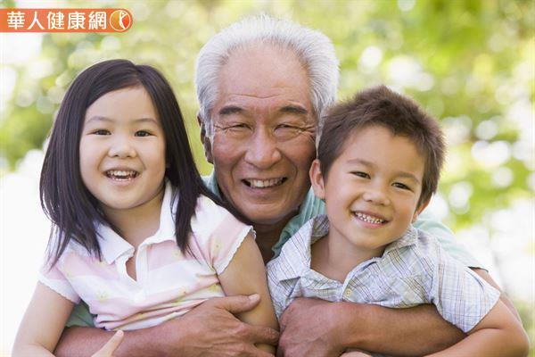
Grandparenting family 隔代教養家庭
Notes:
可能因父母於外地工作而託給祖父母照顧，則形成隔代教養家庭

Slide 10
Animal Family
Notes:
猜猜看，這些動物是什麼家庭？
鴨子是單親家庭single parent family / 蜜蜂是小家庭 small fmaily

Slide 11
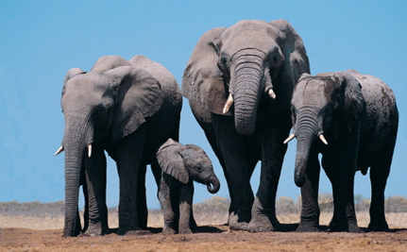
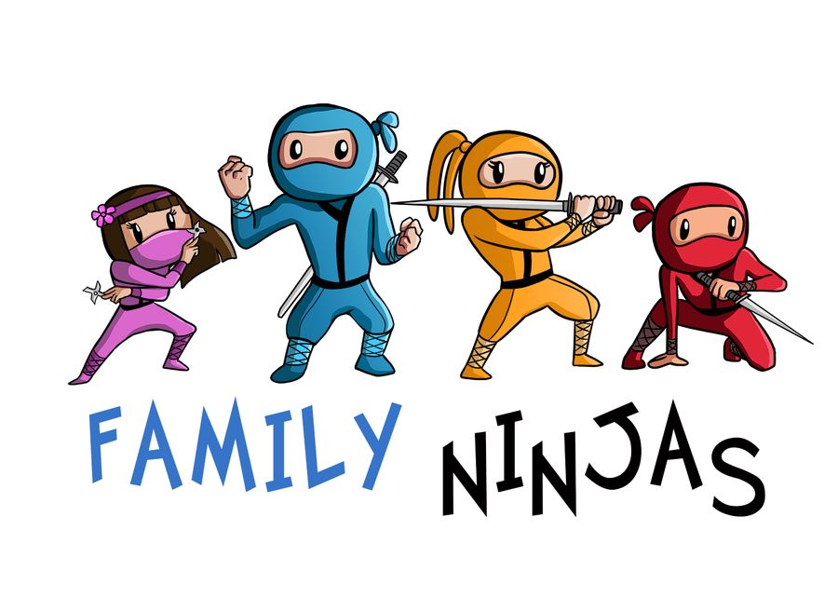
Animal Family
Notes:
猜猜看這些是什麼家庭
大象是大家庭big family / 忍者家庭是小家庭 small family

Slide 12
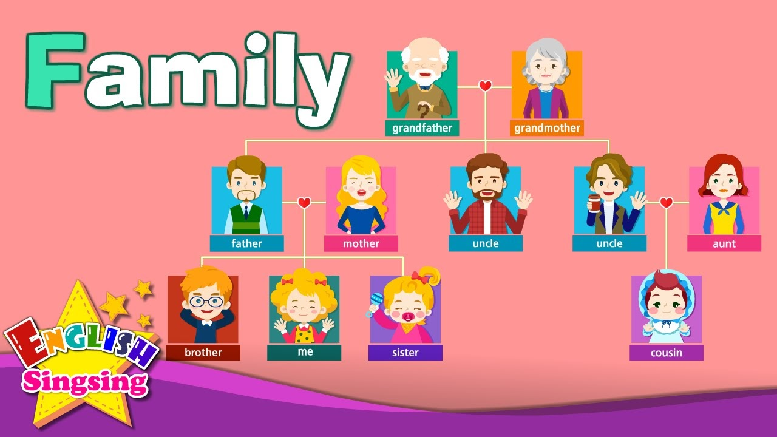
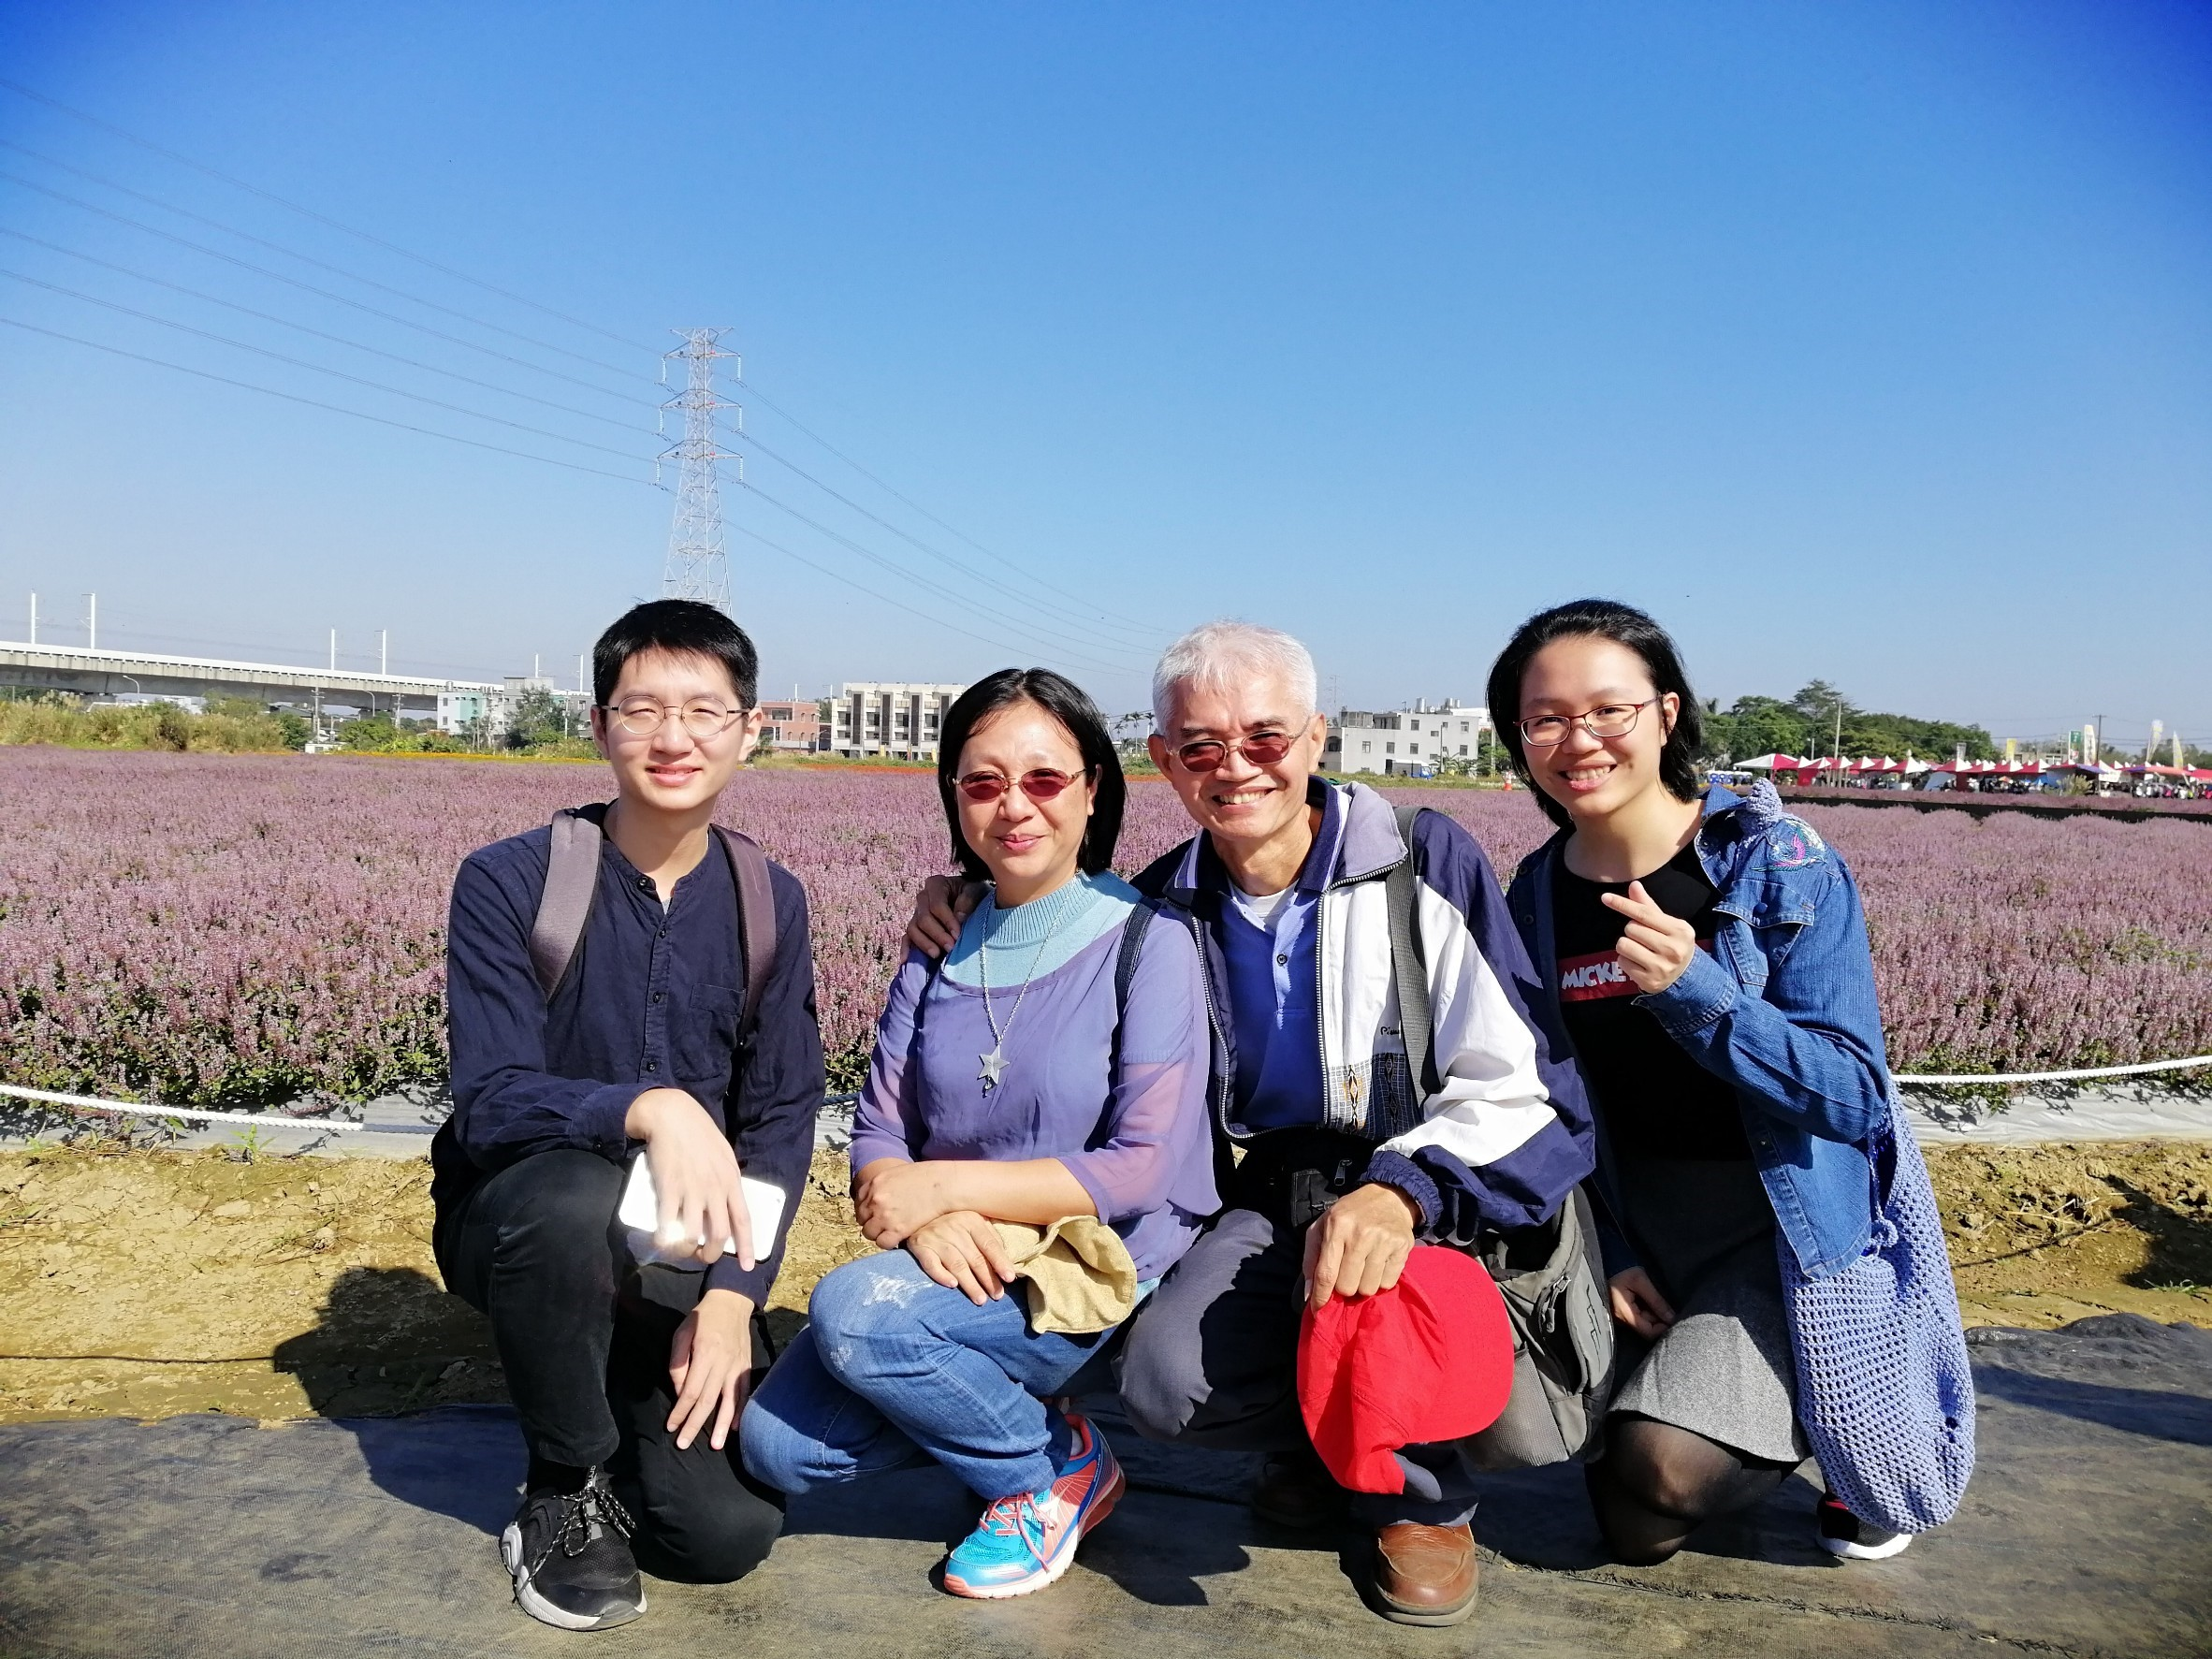
Who is in your family? Circle your family member
Notes:
家中的成員有哪些? 邊指邊念 ; 也可以再聽一次歌曲複習一次家人的英文稱謂
Game: memory game: https://utilities.nlps.tyc.edu.tw/games/memory/?a1=https%3A%2F%2Fimage.shutterstock.com%2Fimage-vector%2Fhappy-young-father-holding-his-260nw-731506243.jpg&b1=father&a2=https%3A%2F%2Fwww.pngitem.com%2Fpimgs%2Fm%2F120-1203252_clip-art-mom-png-for-mother-cartoon-png.png&b2=mother&a3=https%3A%2F%2Fi.pinimg.com%2F736x%2F66%2F38%2F6a%2F66386a88983cad6909ff09b1caaa13ad.jpg&b3=brother&a4=https%3A%2F%2Fcdn5.vectorstock.com%2Fi%2F1000x1000%2F57%2F64%2Fhappy-girl-sisters-hugging-2-vector-25455764.jpg&b4=sister&a5=https%3A%2F%2Fimage.shutterstock.com%2Fimage-vector%2Fcartoon-grandmother-glasses-old-lady-260nw-1470863963.jpg&b5=grandmother&a6=https%3A%2F%2Fi.pinimg.com%2Foriginals%2Fd5%2F6c%2Fd2%2Fd56cd25436d0d3f56ad2f143750f7455.png&b6=grandfather&a7=https%3A%2F%2Fthumbs.dreamstime.com%2Fb%2Fcute-cartoon-baby-diaper-crawling-smiling-adorable-vector-newborn-illustration-88433377.jpg&b7=baby&a8=https%3A%2F%2Fwww.pngitem.com%2Fpimgs%2Fm%2F196-1960158_transparent-happy-birthday-cousin-clipart-animated-cousin-hd.png&b8=cousin

Slide 13
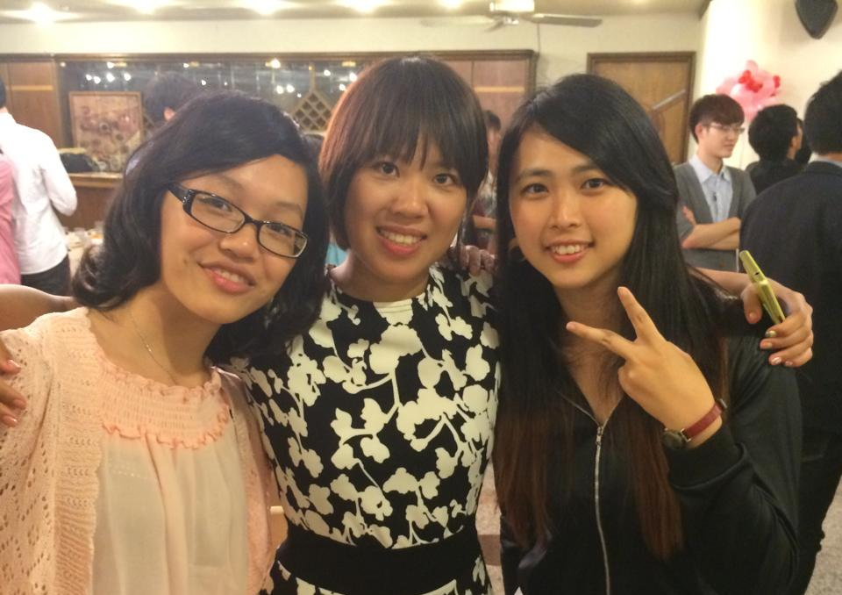
appearance
Hair: curly , short, long
Notes:
如果要介紹家人，要如何形容外表呢？
頭髮長度捲的 curly, 短的 short, 長的long

Slide 14
appearance
Hair: black, white
Notes:
頭髮顏色 黑的black, 白的white

Slide 15
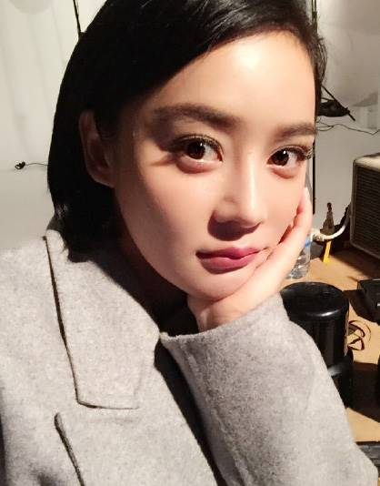
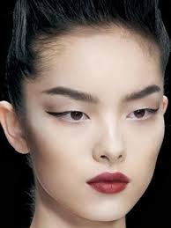
appearance
Eyes: big, small
Notes:
眼睛大小 大的big, 小的small

Slide 16
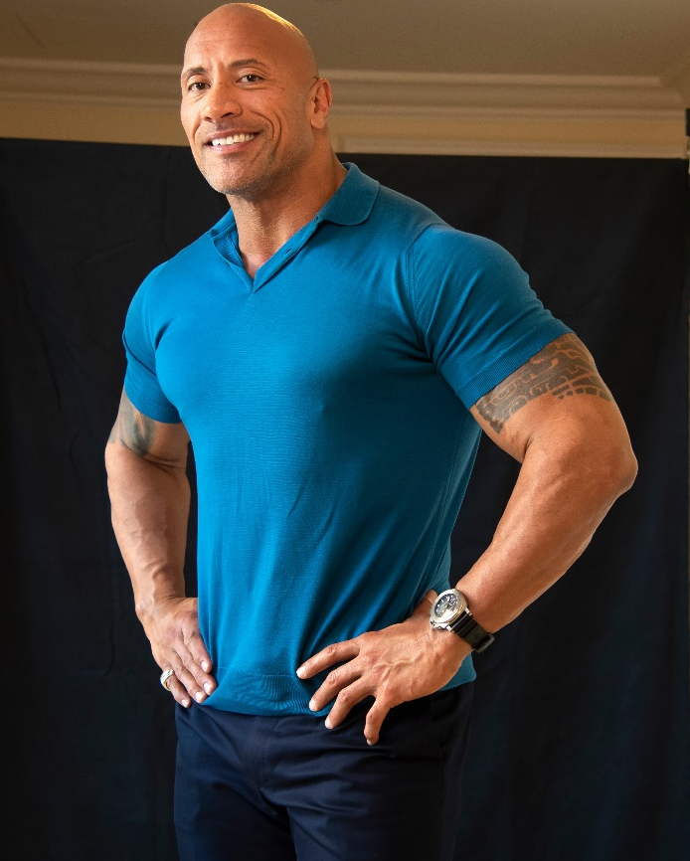
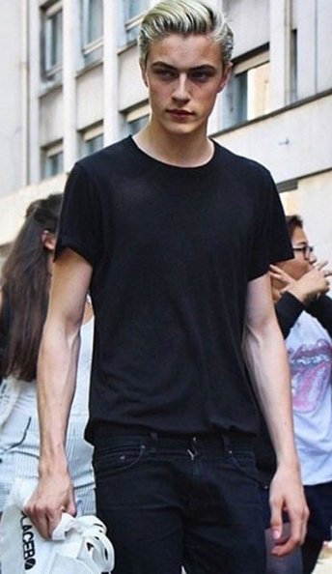
appearance
Body: strong, thin
Notes:
身材 壯的strong, 瘦的thin

Slide 17
appearance
Height: tall, short
Notes:
高矮: 高的 tall, 矮的short

Slide 18
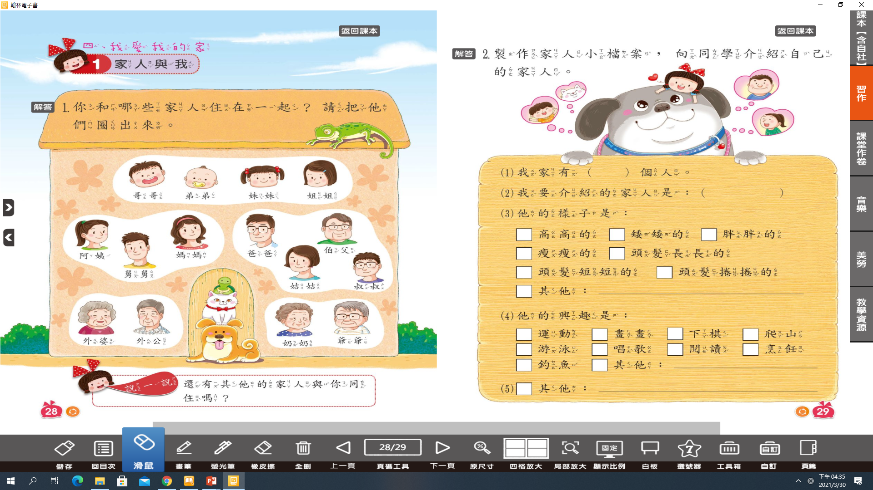
Notes:
寫習作p.28-29

